Slide 1
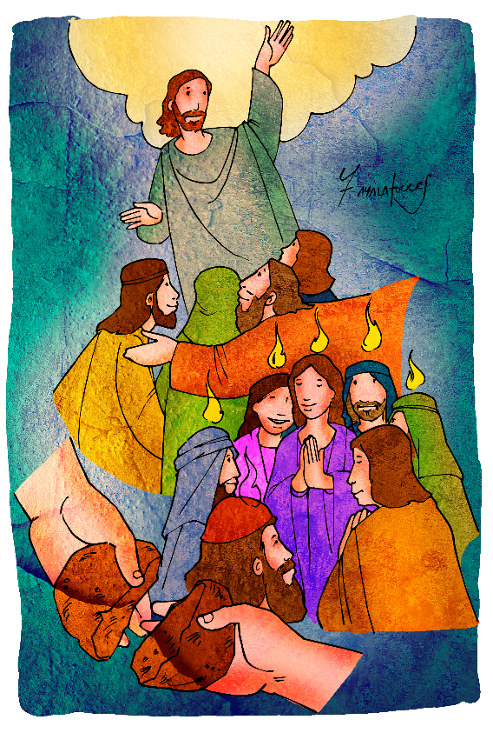
Estudio Orante De Hechos de los Apóstoles
Pedro le dijo: “No tengo oro ni plata, pero te doy lo que tengo: en nombre del Mesías Jesús, el Nazareno, camina”. (Hch 3,6).

Slide 2
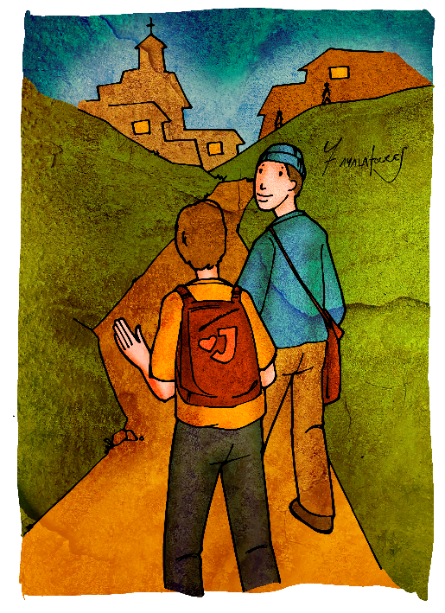
Tema 6
La Evangelización
y la Misión
“No tengas miedo, sigue hablando y no calles” (Hch 18,9)

Slide 3
Introducción
Una vez más, ¡bienvenidos y bienvenidas! Estamos en el Mes de la Biblia. Poco a poco vamos conociendo mejor el Libro de Hechos de los Apóstoles. Sigamos con el mismo ánimo y hermandad. Hoy veremos cómo se fue desarrollando el trabajo misionero entre los creyentes, de manera particular el apostolado de Pablo y su gran aporte para el surgimiento y posicionamiento de la comunidad de Corinto.
¿Qué significa para nosotros ser misioneros de la Palabra de Dios?

Slide 4
1. Lectura: Hch 18,1-18
Después de esto marchó de Atenas y llegó a Corinto. Se encontró con un judío llamado Aquila, originario del Ponto, que acababa de llegar de Italia, y con su mujer Priscila, por haber decretado Claudio que todos los judíos saliesen de Roma; se llegó a ellos y como era del mismo oficio, se quedó a vivir y a trabajar con ellos. El oficio de ellos era fabricar tiendas. Cada sábado en la sinagoga discutía, y se esforzaba por convencer a judíos y griegos. Cuando llegaron de Macedonia Silas y Timoteo, Pablo se dedicó enteramente a la Palabra, dando testimonio ante los judíos de que el Cristo era Jesús. Como ellos se opusiesen y profiriesen blasfemias, sacudió sus vestidos y les dijo: “La sangre de ustedes recaiga sobre su cabeza; yo soy inocente y desde ahora me dirigiré a los gentiles”.

Slide 5
1. Lectura: Hch 18,1-18
Entonces se retiró de allí y entró en casa de un tal Justo, que adoraba a Dios, cuya casa estaba contigua a la sinagoga. Crispo, el jefe de la sinagoga creyó en el Señor con toda su casa; y otros muchos corintios al oír a Pablo creyeron y recibieron el bautismo.
El Señor dijo a Pablo durante la noche en una visión:
“No tengas miedo, sigue hablando y no calles; porque yo estoy contigo y nadie te pondrá la mano encima para hacerte mal, pues tengo yo un pueblo numeroso en esta ciudad”. Y permaneció allí un año y seis meses, enseñando entre ellos la Palabra de Dios.

Slide 6
1. Lectura: Hch 18,1-18
Siendo Galión procónsul de Acaya se echaron los judíos de común acuerdo sobre Pablo y le condujeron ante el tribunal diciendo: “Este persuade a la gente para que adore a Dios de una manera contraria a la Ley”. Iba Pablo a abrir la boca cuando Galión dijo a los judíos: “Si se tratara de algún crimen o mala acción, yo los escucharía, judíos, con calma, como es razón. Pero como se trata de discusiones sobre palabras y nombres y cosas de su Ley, allá ustedes. Yo no quiero ser juez en estos asuntos”. Y los echó del tribunal. Entonces, ellos agarraron a Sóstenes, jefe de la sinagoga, y se pusieron a golpearlo ante el tribunal sin que a Galión le diera esto ningún cuidado.

Slide 7
1. Lectura: Hch 18,1-18
Pablo se quedó allí aún bastantes días; después se despidió de los hermanos y se embarcó rumbo a Siria; con él iban Priscila y Aquila. En Cencreas se había cortado el pelo porque tenía hecho un voto.
¿Cómo actúan los distintos personajes que aparecen en el texto?
¿Qué opinión te merecen los viajes que hace Pablo? ¿Qué lo motivaba?

Slide 8
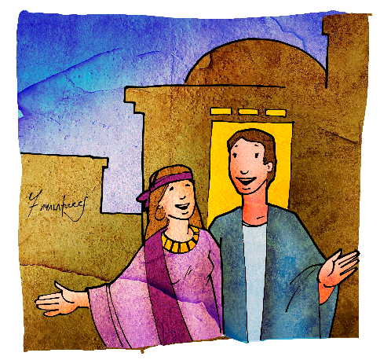
Pistas para acoger el texto…
Pablo forma una comunidad doméstica.
La casa, lugar familiar. Pablo, a su llegada a Corinto, lo primero que hace es formar una pequeña comunidad, junto con el matrimonio de Priscila y Aquila ¡Una persona crece y se desarrolla en familia! Su punto de encuentro es doble, por un lado, tenían el mismo oficio (hacedores de tiendas) y, por otro lado, participan del mismo espíritu misionero. Luego, cuando Silas y Timoteo llegan a Corinto, Pablo tiene como referencia otra comunidad doméstica, la casa de Ticio Justo. El apóstol busca lugares cercanos a la sinagoga local.

Slide 9
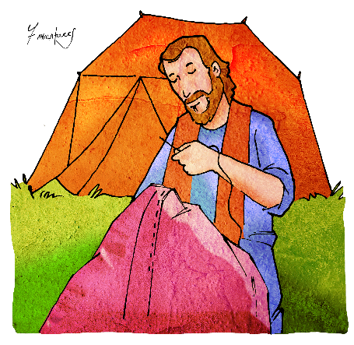
Pablo trabajador manual y misionero.
El valor del trabajo manual. Pablo vive la realidad de muchos laicos comprometidos que sin dejar de trabajar diariamente se dedican a la tarea evangelizadora. Su oficio de fabricante de tiendas de campaña le da para vivir modestamente. Él tiene por principio
trabajar con sus propias manos para no ser una
carga para la comunidad y, sobre todo, porque
descubre que el Evangelio hay que anunciarlo
de forma gratuita, para que no pierda su esencia
de Buena Noticia. Sin embargo, en alguna
oportunidad, necesita apoyarse en la solidaridad
de sus amigos para poder dedicarse a la
evangelización a tiempo completo. El texto que
estamos revisando nos muestra estas dos caras.
Pistas para acoger el texto…

Slide 10
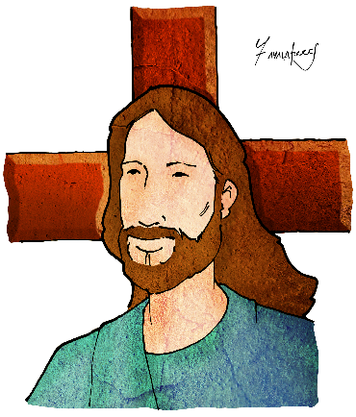
Ante el anuncio del Evangelio, una doble respuesta.
La cruz, símbolo de Jesús. Pablo, como buen judío, quiere
que su pueblo sea el primero en recibir la Buena Noticia,
por eso tiene como referencia la sinagoga, lugar de
reuniones para los judíos dispersos por el mundo,
de manera especial, desde que el templo había sido
destruido (70 d.C.). Pero, como vemos en el texto, los judíos,
que antes ya habían rechazado a Jesús como el Mesías
esperado, ahora se oponen a Pablo; sus reacciones son
violentas: “se oponían y lo insultaban”. Sin embargo,
Pablo sí encontró apertura en unos pocos judíos, como Crispo, que creyó en el Señor junto con toda su familia. También logró juntar a gentiles temerosos de Dios que recibieron la palabra de Pablo como una buena noticia y creyeron en Jesús. Ellos serán la base para formar la nueva comunidad de Corinto.
Pistas para acoger el texto…

Slide 11
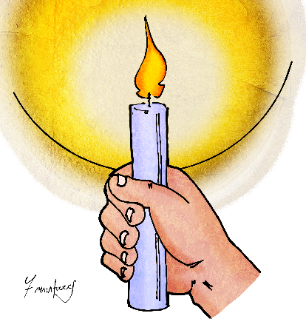
La experiencia de Dios.
Luz para los tiempos de oscuridad. El texto también destaca la experiencia de Dios que Pablo había experimentado. En los momentos oscuros, cuando siente la necesidad de dejar la ciudad, el apóstol vive una fuerte experiencia de Dios que le dice: “No temas, sigue hablando, no te calles, porque yo estoy contigo”. Así, Pablo descubre que también la ciudad de Corinto es parte del pueblo de Dios, y por eso decide quedarse allí un tiempo más.
Pistas para acoger el texto…

Slide 12
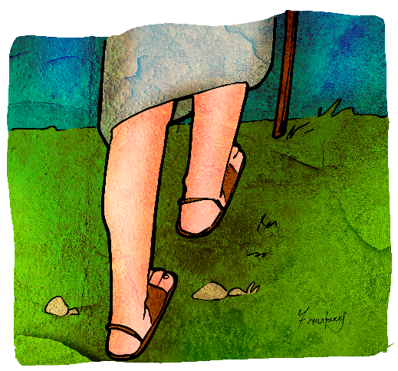
Ir siempre más allá.
Como misioneros, siempre vamos más allá. Pablo, después de un año y medio de permanecer en Corinto, cree que su misión debe continuar su rumbo y, a pesar del cariño de sus amigos, decide que es tiempo de abandonar esa ciudad y continuar con la tarea de anunciar el Evangelio hasta los confines de la tierra, tal como Jesús había mandado a sus discípulos.
Pistas para acoger el texto…

Slide 13
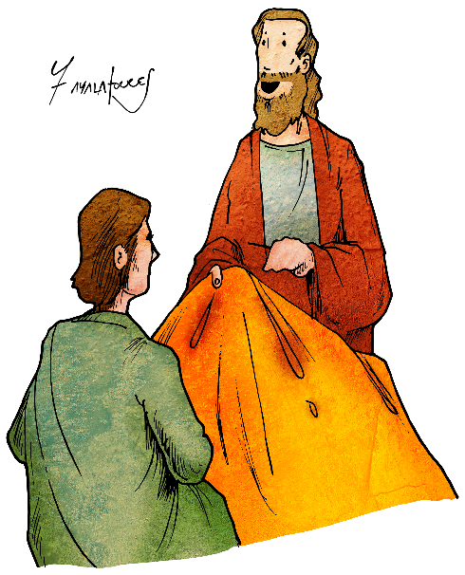
Claves para comprender Hechos 18,1-18
El final del segundo viaje misionero.
Pablo sale de Atenas y va a Corinto. Allí se encuentra con un judío llamado Aquila, recién llegado de Roma, con Priscila su esposa, expulsados por el emperador Claudio, hacia el año 49 d.C. Como compartían el mismo oficio, Pablo se queda a vivir y a trabajar con ellos. Corinto era una ciudad comercial importante para el Imperio, dada su ubicación entre dos puertos, que le hacía competencia a Atenas.

Slide 14
Claves para comprender Hechos 18,1-18
También era conocida por su laxa moralidad sexual debido al culto a Afrodita, diosa de la fertilidad.
Aunque Aquila y Priscila ya eran cristianos en ese momento, Pablo terminó de guiarlos a Jesús, mientras hacían tiendas. Fue el inicio de una profunda amistad. Pablo dirá que Aquila y Priscila expusieron sus vidas por el (Rom 16,3-4). Un dato curioso es que la mitad de las veces que se los menciona, Priscila es nombrada primero, lo cual es inusual.

Slide 15
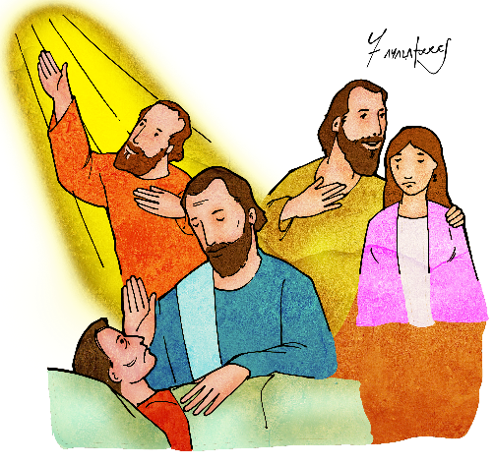
Claves para comprender Hechos 18,1-18
El ministerio de Pablo entre judíos y gentiles.
Al inicio, Pablo se reunía con los judíos, los sábados, en la sinagoga, y daba testimonio de Jesucristo (1Cor 2,1-16). Pero la blasfemia contra Jesús, a quien Pablo predica como el Mesías (Hch 18,5) hizo que Pablo
salga de la sinagoga y vaya con los
gentiles, a casa de Justo. Con todo,
un judío llamado Crispo, principal de la
sinagoga, creyó y se hizo bautizar junto
a su casa. Pablo sentía la responsabilidad
de predicar primero a los judíos (Rom 1,16),
pero frente a su rechazo, optó por ir a
los gentiles.

Slide 16
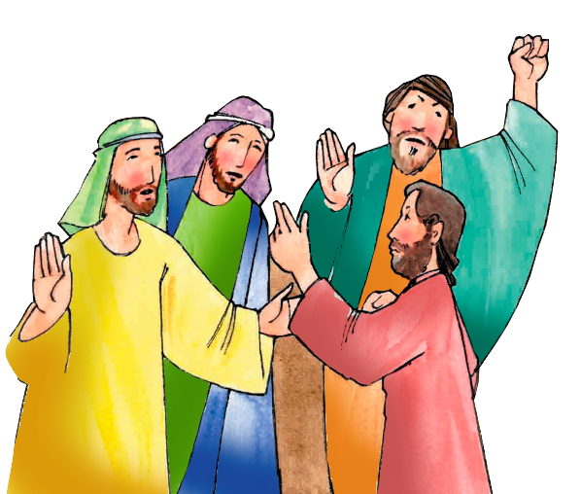
Claves para comprender Hechos 18,1-18
No temas, habla y no calles.
Cuando se habla en nombre de Dios, sabemos que Él está con nosotros. Sin dudas, Pablo tenía miedo, temía que en Corinto su trabajo sea interrumpido por sus oponentes, como en Tesalónica y Berea, o por la inmoralidad que lo rodeaba. La solución al temor era obedecer a Jesús: hablar y no callar; los oponentes querrían detener a Pablo, pero no
tendrían éxito, porque “yo estoy contigo”
y “tengo mucho pueblo en esta ciudad”.
Y se quedó en Corinto 18 meses,
mucho más tiempo que en otra ciudad,
lo que muestra que él no era de
“entrar y salir”, sino comprometido
con el Evangelio.

Slide 17
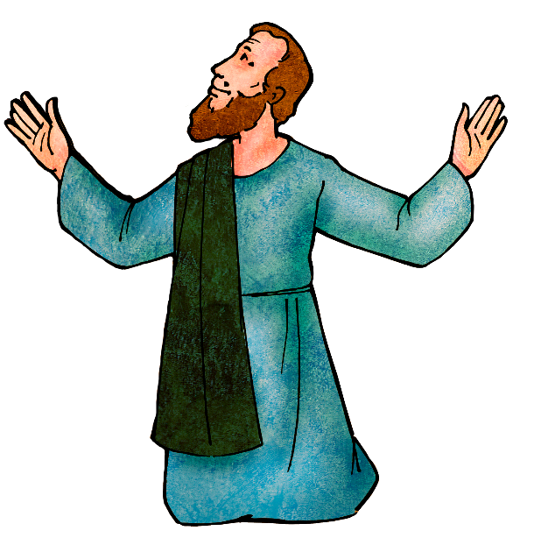
Claves para comprender Hechos 18,1-18
No se puede detener la predicación.
Si Galión hubiera condenado a Pablo por las supuestas ofensas, se habría quedado un precedente que hubiera restringido la evangelización. Pero su negativa equivalía a reconocer como religión lícita al cristianismo. Probablemente, Galión, y la misma multitud estaban más en contra de los judíos que de Pablo. Parece ser que cuando Crispo creyó en Jesús, fue reemplazado como principal por Sóstenes (Hch 18,8).

Slide 18
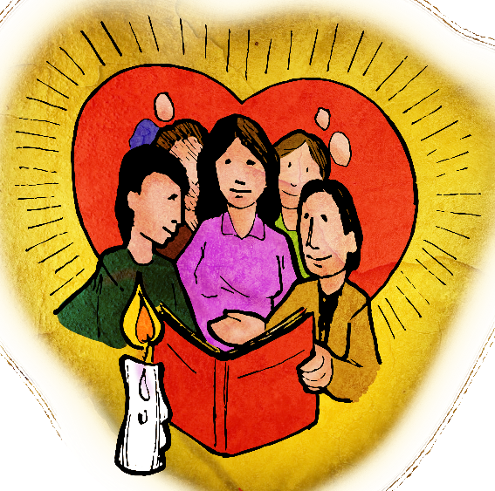
2. Meditación
Ponemos una Biblia en un lugar destacado, por ejemplo, una mesa, y la alumbramos con una vela. Estos son los símbolos que hemos utilizado para la reflexión de este día. Así, reunidos en torno a estos símbolos, damos gracias a Dios y expresamos cada uno nuestro compromiso concreto. Rezamos un Padrenuestro y terminamos cantando la canción “Arriésgate”.

Slide 19
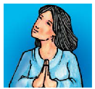
3. Oración
Crea en mí un corazón puro, mi Dios,
y renueva una conciencia tranquila
dentro de mí. Por medio del Espíritu Santo
confírmame en tu Reino, mi Señor,
y con la luz de tu gloria revélame tu camino.
Con la fuerza de la fe, permíteme ser ese misionero
que escucha y acoge, predica y da testimonio.
Con la sabiduría alégrame, Señor Jesucristo,
y haz que tus palabras inspiren mi familia,
mi comunidad, mi misión.
Amén.

Slide 20
4. Contemplación
¿Qué clave me ofrece san Pablo para mejorar mi vida creyente?

Slide 21
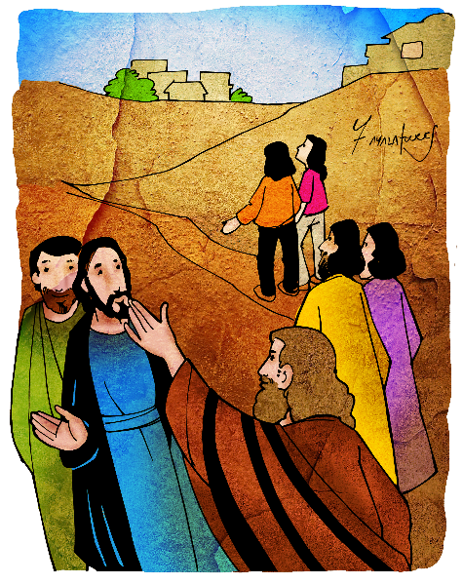
5. Aplicación pastoral
Ser misioneros nos lleva a cultivar la sensibilidad y solidaridad con otros pueblos, culturas y religiones, en un diálogo sincero, de apertura. Evangelizar con rostro propio es reconocer los valores presentes en pueblos y culturas a los que misionamos, cultivando y purificando sus costumbres a la luz del Evangelio, hasta dónde sea posible y prudente.

Slide 22
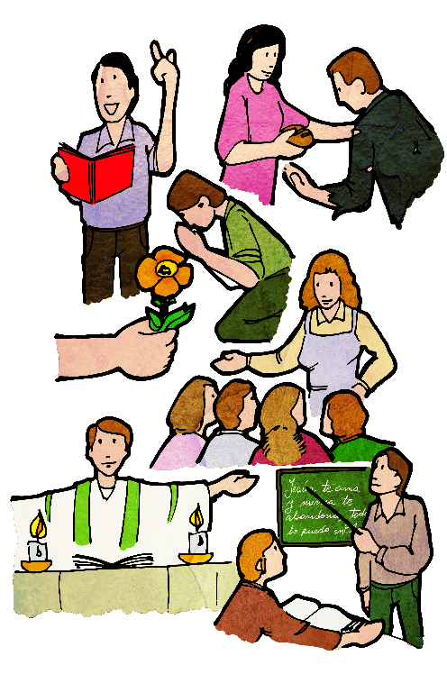
Fomentar comunidades domésticas donde haya espacios para el diálogo, el afecto y el trabajo común; donde fluye la igualdad, tolerancia y acogida. También se debe impulsar la formación de líderes que acompañen los procesos de las comunidades cristianas. Ellos deben vivir una espiritualidad que tenga como centro al Señor de la Vida.
5. Aplicación pastoral

Slide 23
Muchas
gracias

